Slide 1
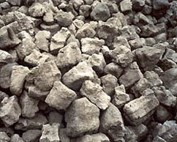
Коксування кам’яного вугілля

Slide 2
Коксування вугілля — метод термічної переробки переважно кам'яного вугілля, що полягає в його нагріванні без доступу повітря до 1000-1100 °С і витримки, при цій температурі, внаслідок чого паливо розкладається з утворенням летких продуктів і твердого залишку коксу.

Slide 3
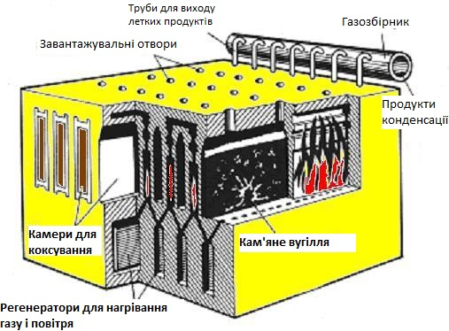
Коксова піч

Slide 4
Коксовий газ (прямий газ)
Компоненти:
Водяні пари - 250-450 г/м3
Пари смоли - 80-150 г/м3
Ароматичні вуглеводні – 30-40г/м3
Аміак - 8-13 г/м3
Нафталін - до 10 г/м3
Сірководень - 6-40 г/м3

Slide 5
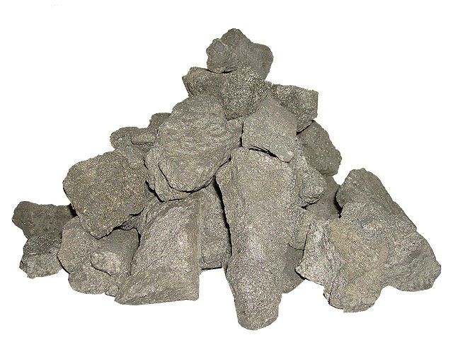
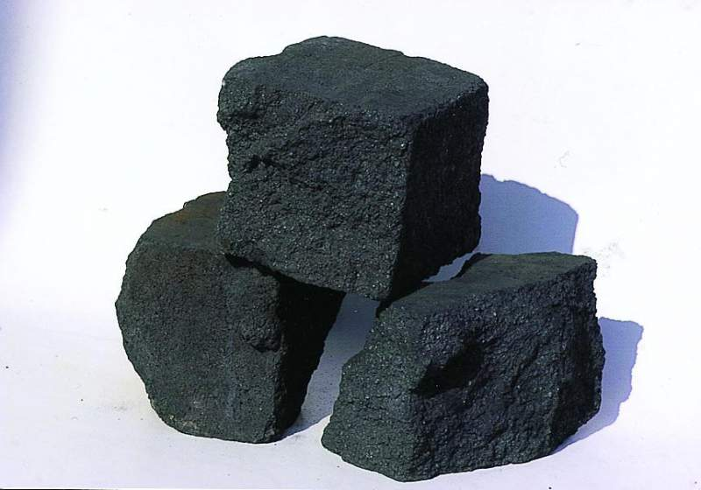
Кокс
густина — 1800-1950 кг/м³;
пористість — 49-53 %;
вихід летких речовин — 0,7-1,2 %;
вміст вуглецю — >96,5 %;
вологість — <5 %,
вміст сірки — 1-2 %;
теплота згоряння — 32 Мдж/кг.

Slide 6
Продукти коксування
Кокс
Коксовий газ
Кам’яновугільна смола
Надсмольна вода
Горючі гази(H2,CO,CH4)

Slide 7
ДЯКУЮ ЗА УВАГУ

